Slide 2
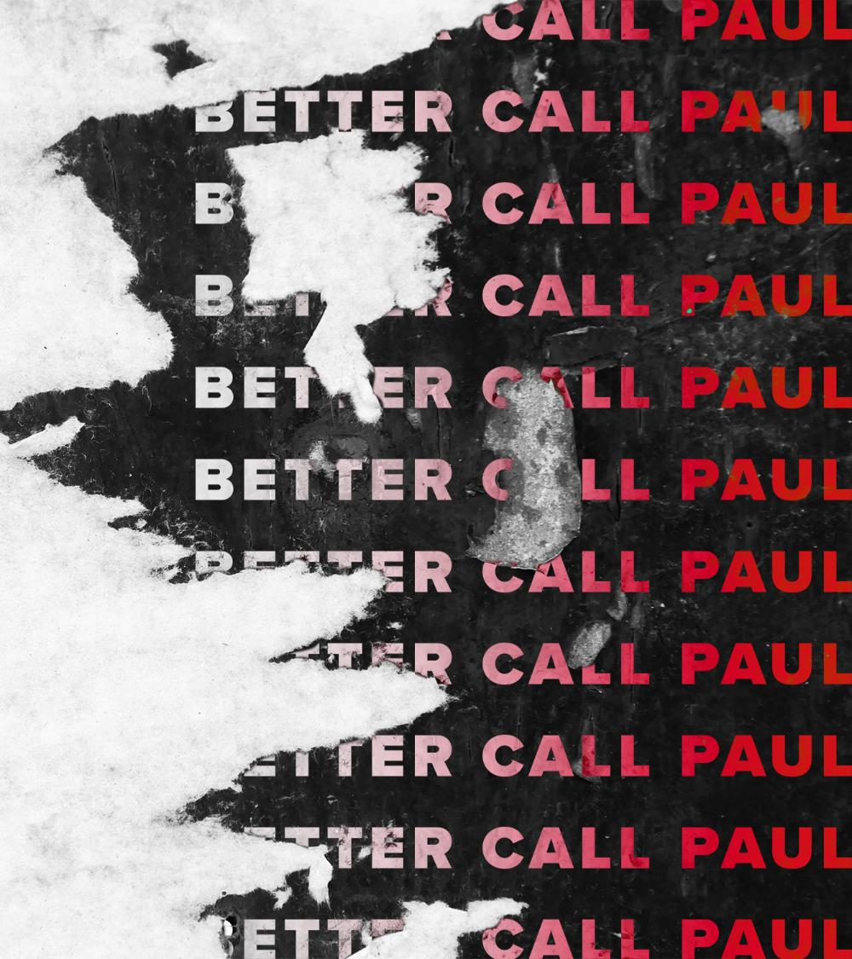
Einführung in die Tools der aufgabe
Pipelines, Sonar, Maven, Docker, GitHub-Actions /-Secrets

Slide 3

CI/CD-Pipelines
Was
Zusammenfassung von automatisierten Prozessen vom Build über Tests bis zum Deployment von Software.
Warum
Fehleranfällige Abläufe automatisieren,
Reproduzierbarkeit schaffen,
Auflieferungszyklen und Feedback-Schleifen beschleunigen,
Aufwände reduzieren
Wie
Es gibt viele Werkzeuge, u.a.: Jenkins, Github Actions, Gitlab CI, Travis CI, …
Der Trigger ist typischerweise eine Codeänderung (git push), dann folgen werkzeugunabhängig dieselben Phasen: Build, Test, Release, Deploy.
Für optimale Reproduzierbarkeit werden die Schritte mit Hilfe von (meist Docker-) Containern in immer gleichen Umgebungen ausgeführt.
Quelle: https://www.atlassian.com/de/continuous-delivery 29.4.24
Notes:
Was
Zusammenfassung von automatisierten Prozessen
Von Build -> Test -> deployment
Warum
Fehleranfällige abläufe automatisieren
Reproduzierbarkeit
Auslieferungszyklen + Feedback schleifen beschleunigen
AUfwände reduzieren
Wie
Versch. Werkzeuge wie Jenkins, Github-Actions GitLab Ci...
Trigger (meist Codeänderung) startet pipeline
Dann die selben Phasen: Build, Test, Releasem Deploy
Für Optimale Reproduzierbarkeit -> Schritte mit COntainern in gleichen Umgebungen ausgeführt

Slide 4
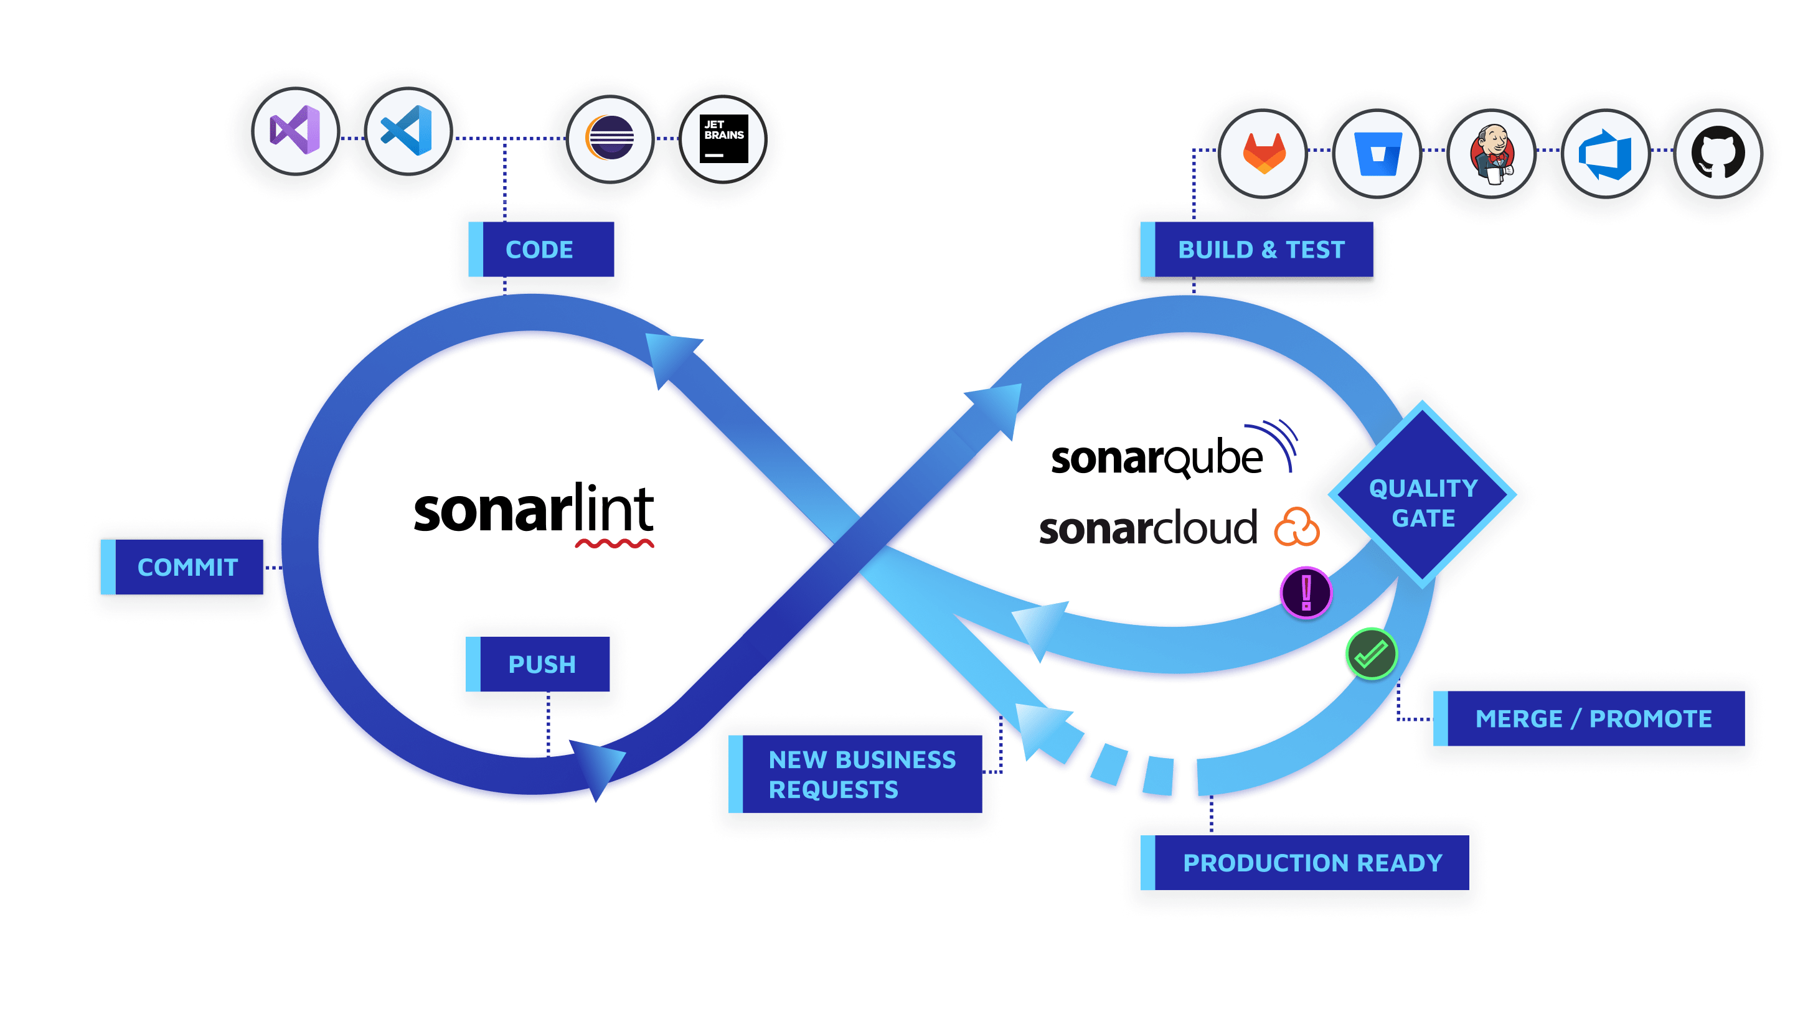
SonarQube
Was
Statische Codeanalyse zur Bewertung von Qualität und Sicherheit von Quellcode.
Warum
Sicherheits- und Qualitätsprobleme möglichst früh identifizieren, um Sicherheit, Wartbarkeit und Qualität hochzuhalten. Desto früher Fehler gefunden und behoben werden, desto weniger Kosten und Aufwand verursacht dies.
Wie
Sonar kann in viele IDEs als Plugin eingebunden werden, um schon während der Entwicklung Rückmeldung zu bekommen.
Zusätzlich ist es ein wichtiger Schritt in der Pipeline, insbesondere um die Qualität auf dem main (master) branch zu gewährleisten. Hierzu bietet Sonarqube eine GitHub Integration: https://docs.sonarqube.org/latest/analysis/github-integration/
Quelle: https://docs.sonarsource.com/sonarqube/latest/ 29.4.24
Notes:
Was
Statische Codeanalyse
Bewertung von Codequalität /-sicherheit
Warum
Probleme früh identifizieren
Sicherheit, Wartbarkeit und Qualität hochhalten
Frühe fehler -> weniger kosten und aufwand
Wie
Als Plugin in der IDE -> feedback während Entwicklung
Innerhalb der Pipeline -> insbes. Qualität des main-branch gewährleisten

Slide 5

Maven
VALIDATE
COMPILE
TEST
PACKAGE
VERIFY
INSTALL
DEPLOY
Was
Build Werkzeug und dependency-management für Java.
Warum
Maven automatisiert den gesamten Build-Prozess, von der Quellcodekompilierung über das Testen bis hin zur Paketierung und Bereitstellung. Dies trägt dazu bei, menschliche Fehler zu minimieren und die Konsistenz sicherzustellen
Wie
Definitionen in pom.xml
mvn validate
validiert die korrektheit der Definitionen in der pom.xml
mvn compile
kompiliert den Quellcode
mvn test
testet den kompilierten Code mit einem Test-Framework
mvn package
verpackt den kompilierten Code in ein verteilungsfähiges Format (.jar oder .war Paket)
Quelle: https://blog.devops.dev/devops-lab-1-installing-apache
-maven-and-deploying-a-java-application-8c5061bd9b9929.4.24
Notes:
Was
Buildwerkzeug + Dependency Management für Java
Warum
Automatisiert den ges. Build-Prozess
Compilieren -> Testen -> Paketierung -> Bereitstellung
Menschl. Fehler minimieren

Slide 6
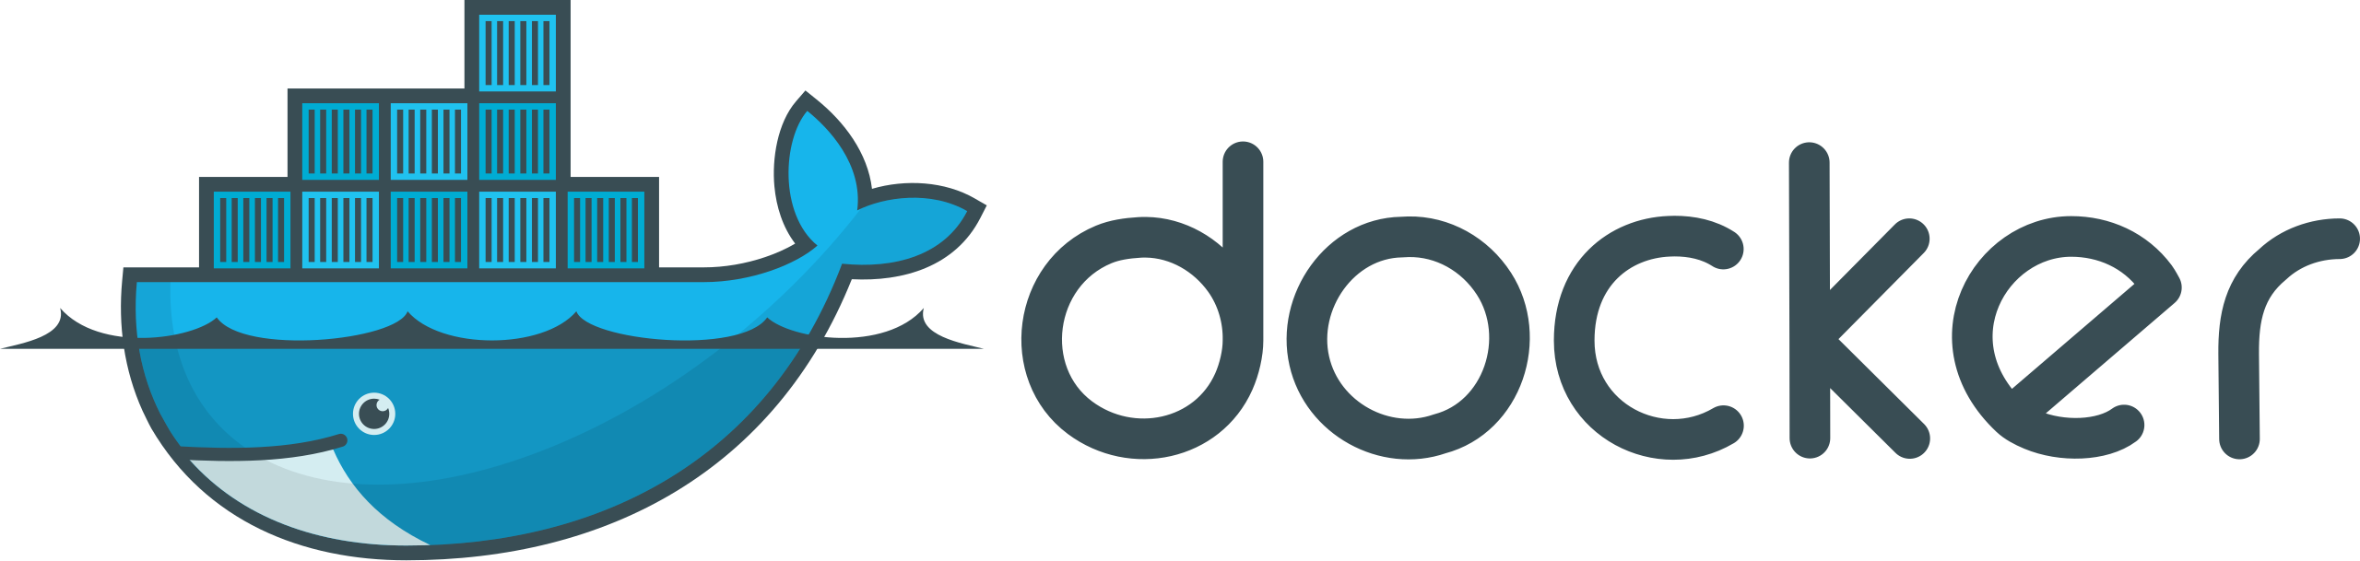
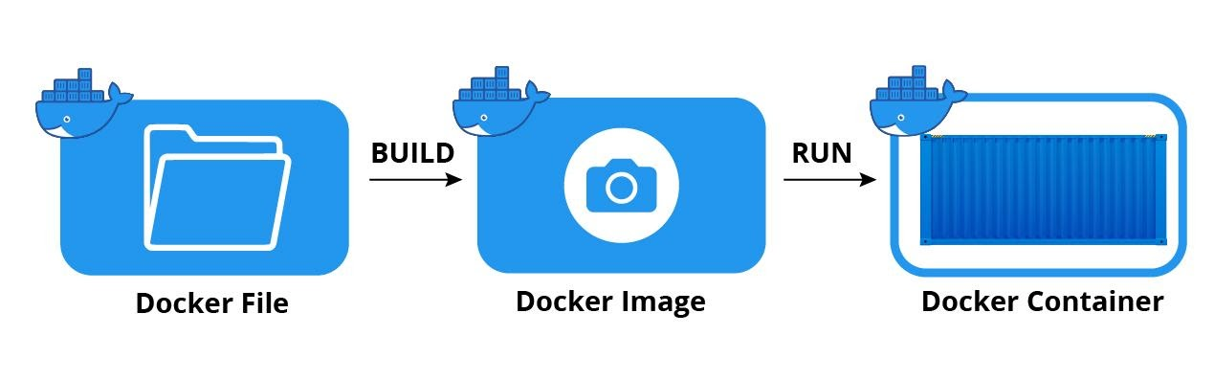
Docker
Was
Docker ist eine Software zum Erstellen und Ausführen von Containern.
Container sind Softwarepakete, die neben dem eigentlichen Programm auch alle erforderlichen Komponenten zur Ausführung enthalten, und beliebig auf verschiedenen Umgebungen und Infrastruktur ausgeführt werden können.
Warum
Container bieten gegenüber VMs den Vorteil, kein eigenes Betriebssystem zu haben, somit sind sie kleiner und starten schneller.
Container ermöglichen uns, auf dem Entwicklungs-Computer (oft Windows) die gleiche Umgebung wie auf dem Produktiv-Server (meist Linux) zu haben. Container können zuverlässig überall ausgeführt, und einfach skaliert werden.
Wie
Dockerfile → Image → Container
Im sogenannten Dockerfile definieren wir unser Image, und dieses Image führt der Container aus.
Wichtige Kommandos
docker build | baut ein Docker Image aus einem Dockerfile
docker login | dient der Anmeldung bei einem Image Repository
docker tag | erlaubt es einem Image Tags hinzuzufügen, z.B. die Adresse im Zielrepository
docker push | lädt ein Image in ein Repository
docker run | Erzeugt und startet aus einem Image einen Container
Quelle: https://de.m.wikipedia.org/wiki/Datei:Docker_%28container_engine%29_logo.svg
https://jfrog.com/de/devops-tools/article/understanding-and-building-docker-images/ 29.4.24
Notes:
Was
Container = Softwarepakete
Neben Anwendung auch alle erforderl. Komponenten zur Ausführung
Infrastruktur unabhängig
Docker -> Software zum erstellen und ausführen von Containern
Warum
Kein Betriebssystem -> kleiner und schneller
Gleiche Umgebung schaffen zwischen Entwicklungs- und Produktivumgebung
Überall zuverlässig ausführ und skalierbar
Wie
Dockerfile -> Image -> Container

Slide 7

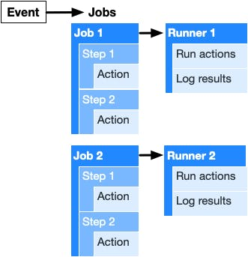
GitHub Actions
Was
CI/CD Pipelines von GitHub.
Warum
Einfache Integration mit Git als Trigger, schneller Einstieg möglich, moderne Syntax, keine Kosten für open-source Repositories.
Für die üblichen Aufgaben gibt es modulare Templates.
Wie
Github Pipelines werden in .yaml Datei unter .github/workflows definert
Workflows werden von Events gestartet und bestehen aus einem oder mehreren Jobs
Runner führen die Jobs parallel oder nacheinander aus
Jobs bestehen aus einzelnen Steps, die der Reihe nach ausgeführt werden
Steps können einzelne Kommandos oder Actions ausführen
Actions sind portable Bausteine einer Pipeline und können als Steps zu einem Job kombiniert werden
Events sind Aktivitäten, die einen Workflow starten, zB. ein push oder merge request
Quelle https://thiago-marsal.medium.com/github-a-beginners-introduction-00046817208a:
https://lo-victoria.com/github-actions-101-creating-your-first-workflow 29.4.24
Notes:
Was
Ci/CD Pipelines von Github
Warum
Einfache Integration mit Git als trigger
Schneller Einstieg, moderne Syntax, kostenlos für open-source
Templates für übliche Aufgaben
Wie
Yaml-datei zur definition
Workflows -> Durch event gestartet, bestehen aus einem oder mehreren Jobs
Runner -> führen jobs parallel oder nacheinander aus
Jobs -> bestehen aus einzelnen Steps, die der Reihe nach ausgef. Werden
Steps -> führen einzelne Kommandos oder Actions aus
Actions -> portable Bausteine einer pipeline, können als Steps zue einem Job kombiniert werden
Events -> aktivitäten die einen Workflow starten (push / merge)

Slide 8
GitHub Workflow Beispiel
name: Demo Workflow
on:
push:
branches: [ main ] # run on push on main branch
pull_request:
branches: [ main ] # run on pull request on main branch
workflow_dispatch: # run manually
jobs:
build:
runs-on: ubuntu-latest # Docker Image
steps:
- uses: actions/checkout@v2 # Checkout project into Docker Container
- name: Display a greeting message
run: echo Hello world!

Slide 9
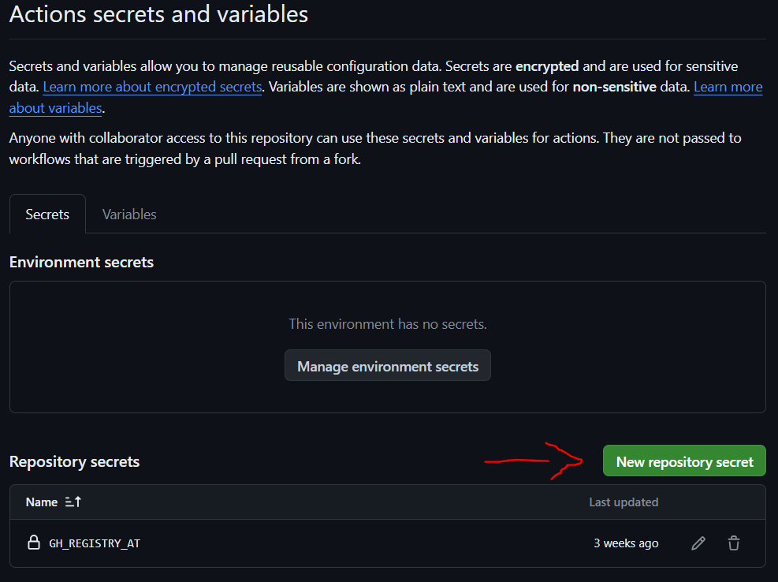
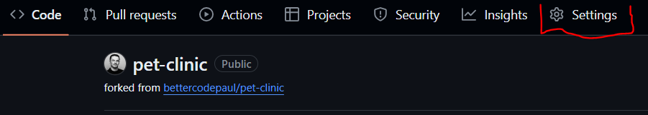
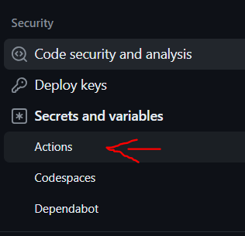
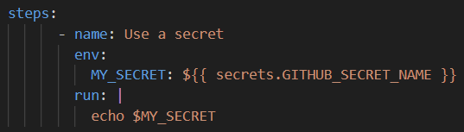
GitHub Secrets
Was
Verschlüsselte Umgebungsvariablen innerhalb eines GitHub-Repository.
Warum
Zentraler Ort zu Speicherung von vertraulichen Informationen wie Zugangsdaten oder API-Schlüsseln. Zudem können diese in GitHub-Actions direkt verwendet werden.
Wie
Innerhalb des Repos unter „Settings“->“Secrets and variables“ → „Actions“ können neue Secrets angelegt werden.
Anschließend können diese innerhalb einer GitHub-Action verwendet werden.
${{ secrets.GITHUB_SECRET_NAME }}
Quelle https://thiago-marsal.medium.com/github-a-beginners-introduction-00046817208a: 29.4.24
Notes:
Was
Verschlüsselte Umgebungsvariablen eines Repos
Warum
Zentraler Ort zur Speicherung von vertraulichen Informationen
Können innerhalb von Actions verwendet werden

Slide 10

Workflow der Aufgabe
PUSH
BUILD
TEST
IMAGE BUILD
PACKAGE REGISTRY
Notes:
Was passiert

Slide 11
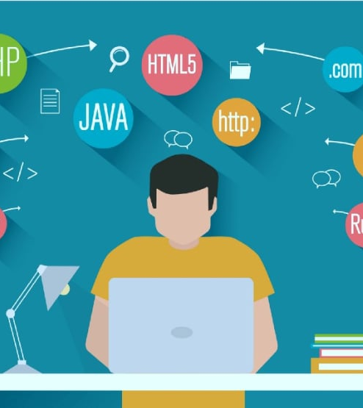
Aufgabenstellung
Wir haben ein Java Projekt vorbereitet:
https://github.com/bettercodepaul/pet-clinic
Dort findet ihr eine Spring Applikation mit Vorbereitungen für die Pipeline.
Ziel der Aufgabe:
Eine CI/CD Pipeline zum bereitgestellten Java Projekt.
Die Pipeline soll
den Code kompilieren,
Tests ausführen,
ein Docker Image erstellen,
das Docker Image in der GitHub-Package-Registry persistieren
Vorab:
Das Projekt forken
Einen GitHub-Access-Token anlegen
GitHub-Actions aktivieren
Quelle https://www.springboard.com/blog/software-engineering/coding-skills/ 29.4.24

Slide 12
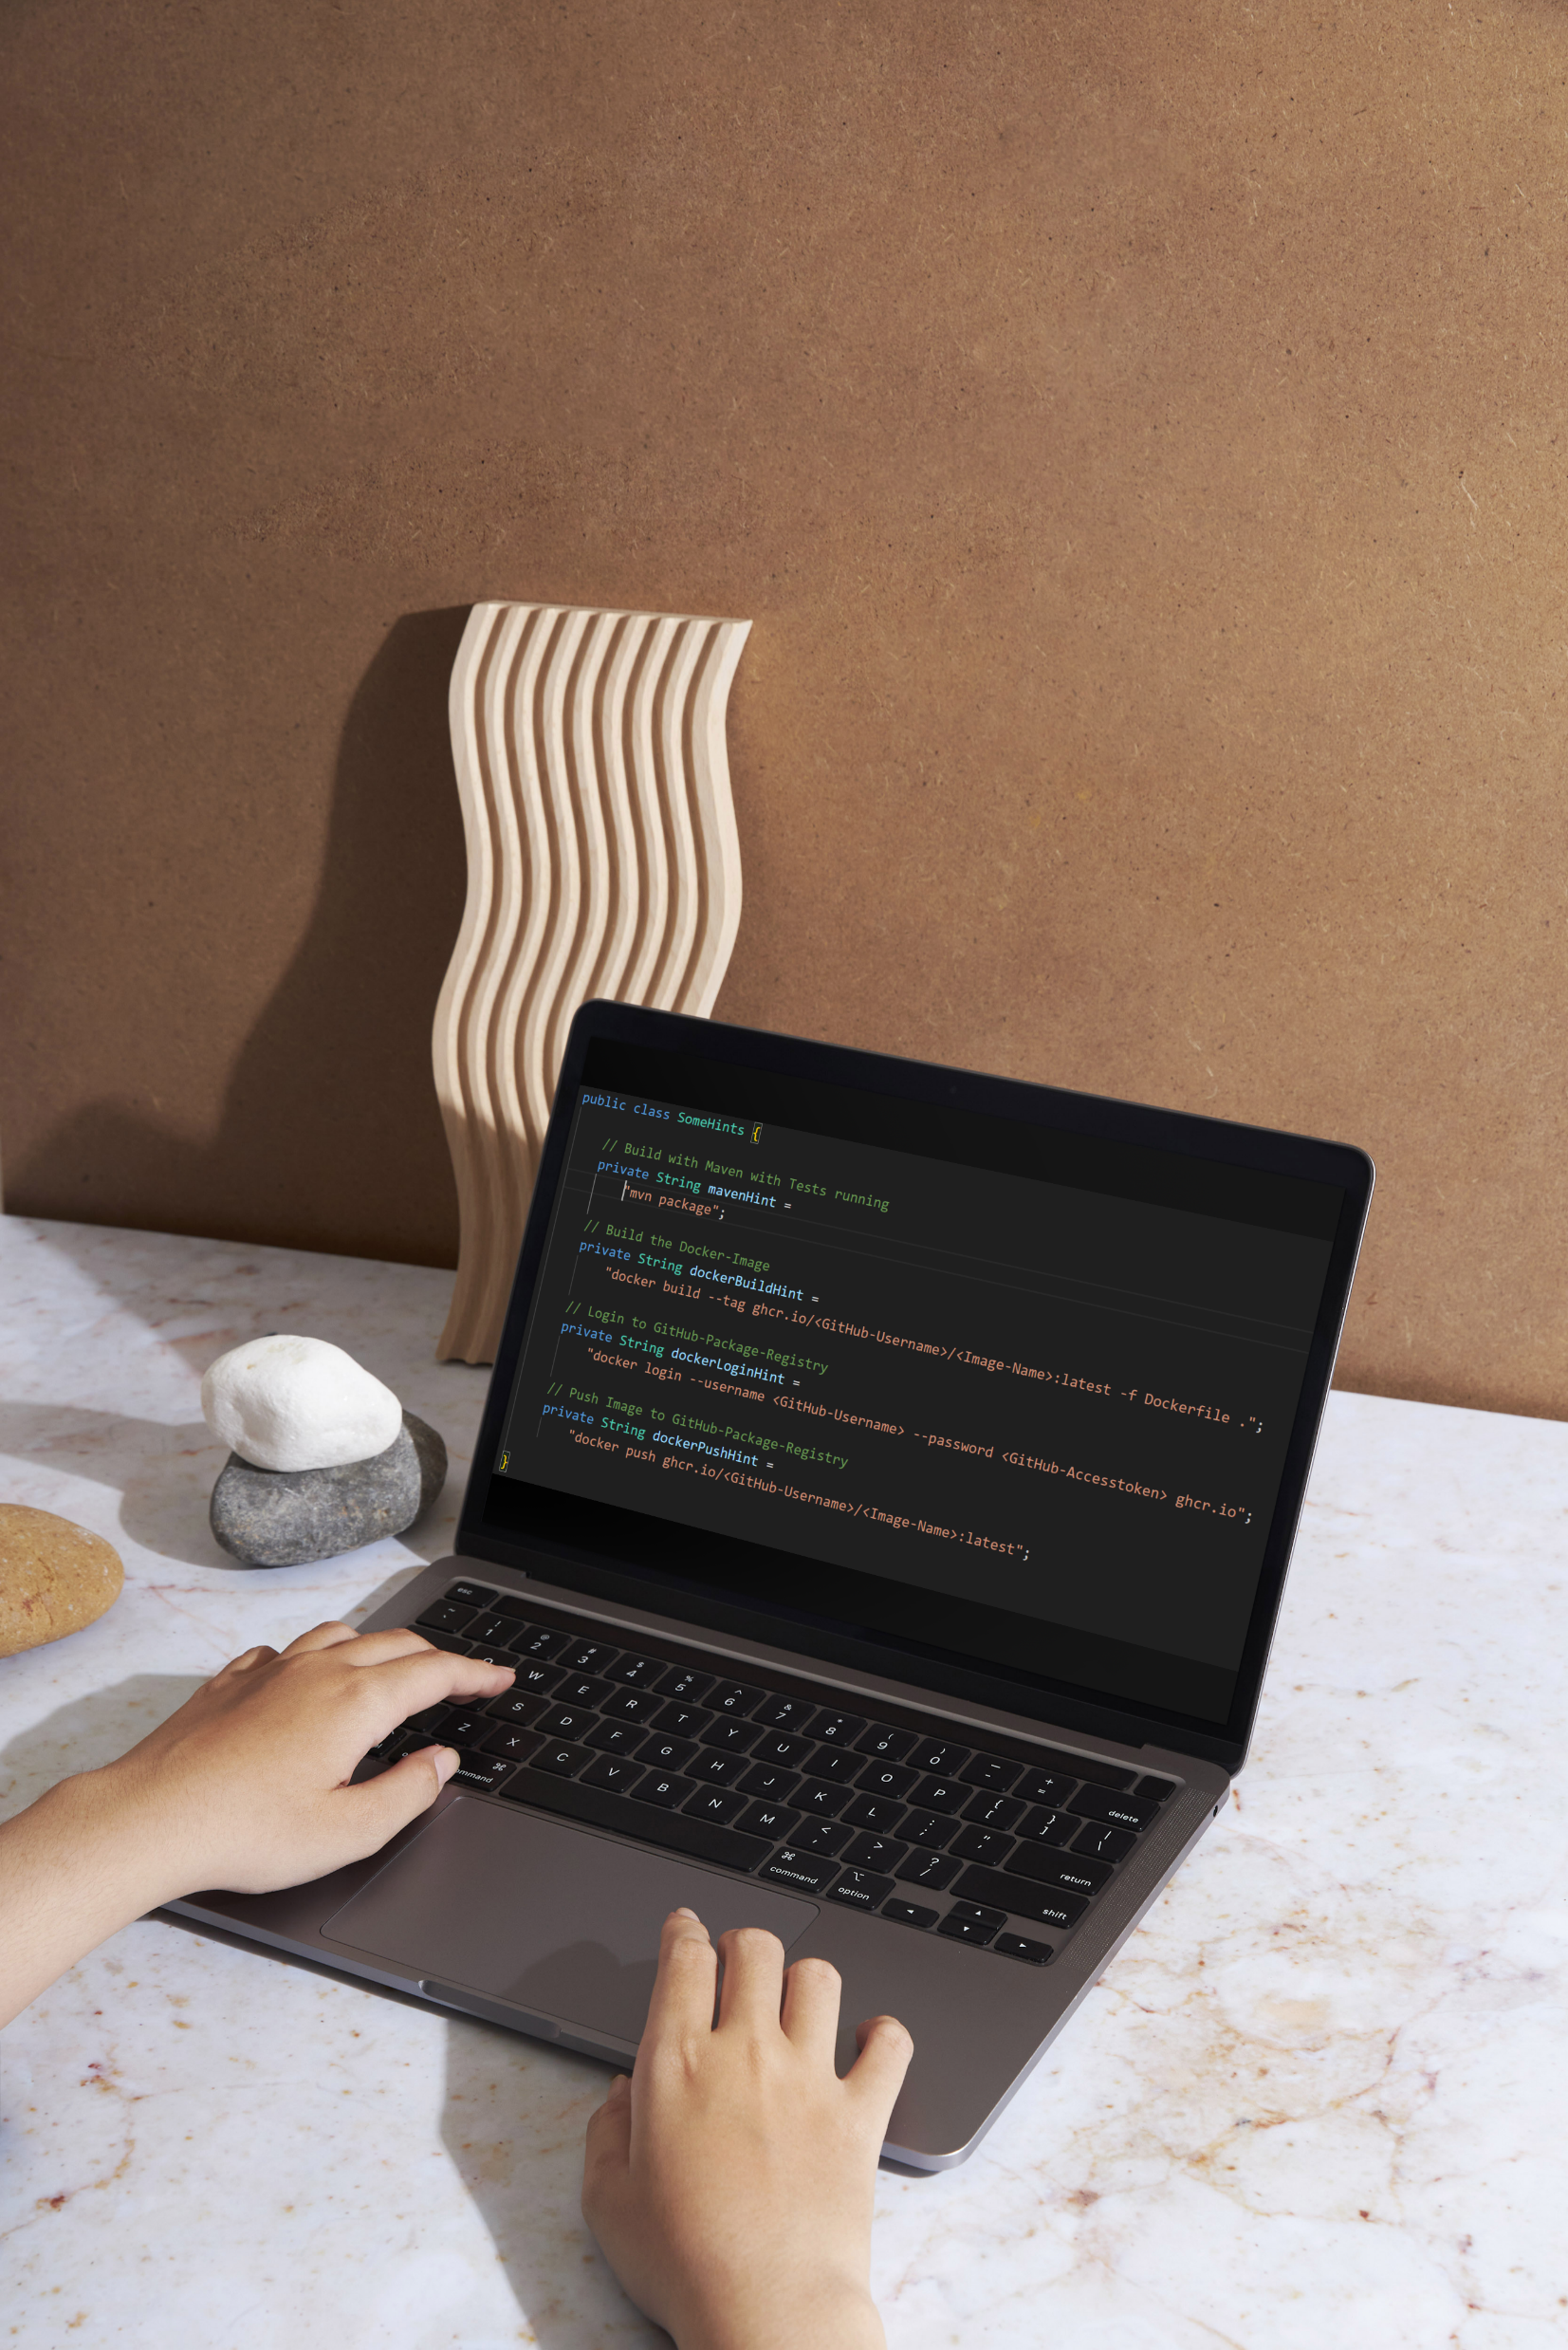
Aufgabenstellung – Schritt 1
Ziel von Schritt 1:
Das Docker-Image lokal bauen und in die GitHub-Package-Registry pushen.
Folgendes ist zu tun:
Das Projekt mit maven bauen und verpacken
Bei Docker einloggen
Das bereitgestellte Dockerfile bauen
WICHTIG Das Docker-Image muss nach folgendem Schema getaggt werden
ghcr.io/<GitHub-Username>/<Image-Name>:latest
Das Docker-Image in die Github-Package-Registry pushen
Bei Fragen gerne Melden. Viel Spaß ☺

Slide 13

Aufgabenstellung – Schritt 2
Ziel von Schritt 2:
Das Docker-Image in der Pipeline bauen und in die GitHub-Package-Registry pushen.
Folgendes ist zu tun:
Ein GitHub-Secret mit dem Personal Accesstoken anlegen
Die Pipeline um die Schritte erweitern, welche eben Lokal unternommen wurden
Die YAML-Datei, welche zu erweitern ist findet ihr unter
pet-clinic/.github/workflows/build.yaml
Bei Fragen gerne Melden. Viel Spaß ☺

Slide 14
Links
Repo zur Aufgabe: https://github.com/bettercodepaul/pet-clinic
CI/CD
Overview: https://www.redhat.com/de/topics/devops/what-cicd-pipeline
In-depth: https://www.jetbrains.com/de-de/teamcity/ci-cd-guide/ci-cd-pipeline / https://www.splunk.com/de_de/data-insider/what-is-ci-cd-pipeline.html
GitHub Actions
https://github.com/features/actions
https://docs.github.com/en/actions/quickstart
https://lo-victoria.com/github-actions-101-creating-your-first-workflow
Sonar
https://www.sonarqube.org
https://github.com/SonarSource/sonarcloud-github-action
https://docs.github.com/en/authentication/keeping-your-account-and-data-secure/creating-a-personal-access-token
https://docs.github.com/en/actions/security-guides/automatic-token-authentication
Maven:
https://maven.apache.org/guides/index.html
Docker
https://www.redhat.com/de/topics/containers/what-is-docker / https://aws.amazon.com/de/docker/
https://docs.docker.com/
https://www.docker.com/wp-content/uploads/2022/03/docker-cheat-sheet.pdf
https://docs.docker.com/engine/reference/builder/
https://github.com/marketplace/actions/build-and-push-docker-images

Slide 16

Viel Erfolg
Wenn aus Technik Freundschaft wird

